Slide 1
Сводный доклад о результатах мониторинга эффективности деятельности органов местного самоуправления городских округов и муниципальных районов Смоленской области за 2021 год

Slide 2
Общая информация о городских округах и муниципальных районах СМОЛЕНСКОЙ ОБЛАСТИ
Наименование муниципального района | Среднегодовая численность постоянного населения в отчетном году, тыс. чел. | Административный центр муниципального района | Информация о размещении доклада главы в сети «Интернет» (адрес официального сайта муниципального образования)*
Велижский район | 9,980 | г. Велиж | https://velizh.admin-smolensk.ru
Вяземский район | 73,627 | г. Вязьма | https://vyazma.ru/index.php
Гагаринский район | 43,977 | г. Гагарин | https://гагаринадмин67.рф
Глинковский район | 3,938 | с. Глинка | https://glinka.admin-smolensk.ru/deyatelnost/
Демидовский район | 10,930 | г. Демидов | http://demidov.admin-smolensk.ru
Дорогобужский район | 24,316 | г. Дорогобуж | http://dorogobyzh.admin-smolensk.ru
Духовщинский район | 14,121 | г. Духовщина | http://duhov.admin-smolensk.ru
Ельнинский район | 11,934 | г. Ельня | http://elnya-admin.admin-smolensk.ru
Ершичский район | 5,537 | с. Ершичи | http://ershichadm.admin-smolensk.ru
Кардымовский район | 12,064 | пгт. Кардымово | http://econ.kardymovo.ru
Краснинский район | 11,545 | пгт. Красный | http://krasniy.admin-smolensk.ru
Монастырщинский район | 8,478 | пгт. Монастырщина | http://monast.admin-smolensk.ru
Новодугинский район | 8,564 | пгт. Новодугино | http://novodugino.admin-smolensk.ru
Починковский район | 28,459 | г. Починок | https://pochinok.admin-smolensk.ru

Slide 3
Наименование муниципального района | Среднегодовая численность постоянного населения в отчетном году, тыс. чел. | Административный центр муниципального района | Информация о размещении доклада главы в сети «Интернет» (адрес официального сайта муниципального образования)*
Рославльский район | 65,366 | г. Рославль | http://www.roslavl.ru
Руднянский район | 21,845 | г. Рудня | http://рудня.рф
Сафоновский район | 54,547 | г. Сафоново | http://safonovo-admin.ru
Смоленский район | 60,883 | г. Смоленск | http://smol-ray.ru
Сычевский район | 13,336 | г. Сычевка | https://sychevka.admin-smolensk.ru
Темкинский район | 5,519 | с. Темкино | http://temkino.admin-smolensk.ru
Угранский район | 7,026 | пгт. Угра | http://admin-ugra.ru
Хиславичский район | 7,435 | пгт. Хиславичи | http://hislav.admin-smolensk.ru
Холм-Жирковский район | 8,699 | пгт. Холм-Жирки | http://holm.admin-smolensk.ru
Шумячский район | 8,614 | пгт. Шумячи | http://shumichi.admin-smolensk.ru
Ярцевский район | 49,104 | г. Ярцево | http://yarcevo.admin-smolensk.ru
Наименование городского округа | Среднегодовая численность постоянного населения в отчетном году, тыс. чел. | Информация о размещении доклада главы в сети «Интернет» (адрес официального сайта муниципального образования)*
г. Смоленск | 318,670 | http://www.smoladmin.ru
г. Десногорск | 26,978 | http://desnogorsk.admin-smolensk.ru

Slide 4
СОДЕРЖАНИЕ
I. РЕЗУЛЬТАТЫ МОНИТОРИНГА ЭФФЕКТИВНОСТИ ДЕЯТЕЛЬНОСТИ ОРГАНОВ МЕСТНОГО САМОУПРАВЛЕНИЯ ГОРОДСКИХ ОКРУГОВ И МУНИЦИПАЛЬНЫХ РАЙОНОВ
1) экономическое развитие;
2) дошкольное образование;
3) общее и дополнительное образование;
4) культура;
5) физическая культура и спорт;
6) жилищное строительство и обеспечение граждан жильем;
7) жилищно-коммунальное хозяйство;
8) организация муниципального управления;
9) энергосбережение и повышение энергетической эффективности;
10) ПРОВЕДЕНИЕ НЕЗАВИСИМОЙ ОЦЕНКИ КАЧЕСТВА УСЛОВИЙ ОКАЗАНИЯ УСЛУГ ОРГАНИЗАЦИЯМИ В СФЕРАХ КУЛЬТУРЫ, ОХРАНЫ ЗДОРОВЬЯ, ОБРАЗОВАНИЯ И СОЦИАЛЬНОГО ОБСЛУЖИВАНИЯ.
II. ИТОГИ СОЦИОЛОГИЧЕСКИХ ОПРОСОВ НАСЕЛЕНИЯ
III. РЕЗУЛЬТАТЫ ОЦЕНКИ ЭФФЕКТИВНОСТИ ДЕЯТЕЛЬНОСТИ ОРГАНОВ МЕСТНОГО САМОУПРАВЛЕНИЯ ГОРОДСКИХ ОКРУГОВ И МУНИЦИПАЛЬНЫХ РАЙОНОВ

Slide 5
ВВЕДЕНИЕ
Нормативно-правовые акты Смоленской области, регламентирующие работу по оценке эффективности деятельности органов местного самоуправления:
1. Постановление Администрации Смоленской области от 18 апреля 2014 г. № 276 «Об оценке эффективности деятельности органов местного самоуправления городских округов и муниципальных районов» (в редакции постановлений Администрации Смоленской области от 17.04.2015 № 224, от 17.02.2017 № 62, от 12.04.2019 № 201);
2. Закон Смоленской области от 29.09.2009 № 90-з «О предоставлении межбюджетных трансфертов из областного бюджета бюджетам муниципальных образований Смоленской области - победителей и призеров ежегодного областного конкурса на лучшее муниципальное образование Смоленской области» (в редакции закона Смоленской области от 30.11.2011 № 121-з);
Сводный доклад подготовлен Департаментом экономического развития Смоленской области на основе докладов глав муниципальных образований Смоленской области о достигнутых значениях показателей для оценки эффективности деятельности органов местного самоуправления городских округов и муниципальных районов при участии органов исполнительной власти Смоленской области.
В целях обеспечения равных условий оценки муниципальные образования были разделены на три группы в зависимости от уровня социально-экономического развития, бюджетной обеспеченности, доходности, обеспеченности природными и трудовыми ресурсами, численности населения.
Оценка эффективности деятельности органов местного самоуправления городских округов и муниципальных районов в 2021 году проведена по достигнутому уровню и динамике показателей социально-экономического развития.
Подготовка Сводного доклада осуществлялась с использованием автоматизированной информационной системы ежегодного мониторинга показателей эффективности деятельности ОМС городских округов, муниципальных районов Смоленской области.

Slide 6
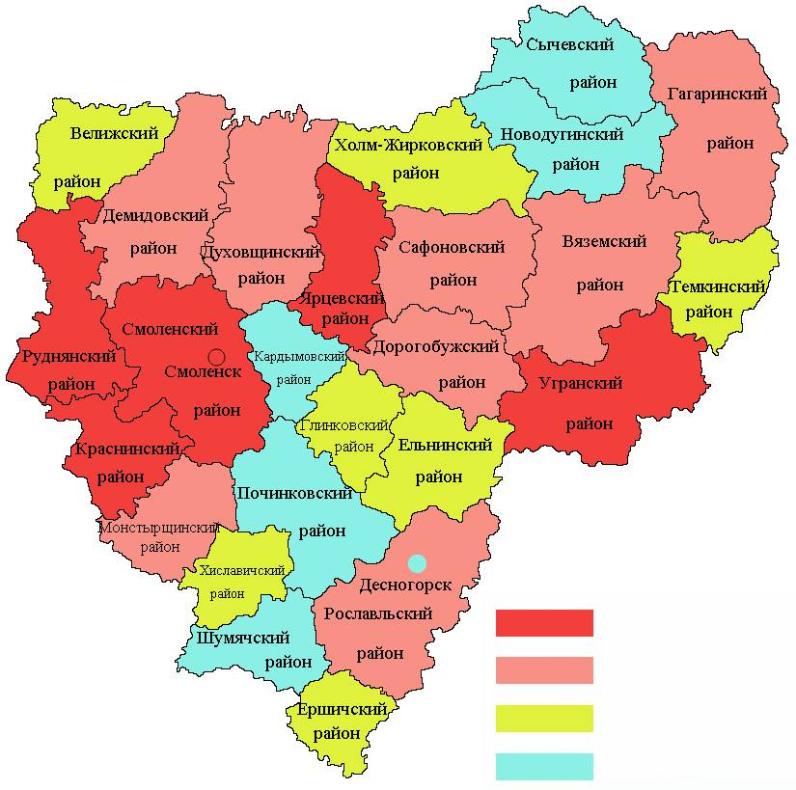
I. РЕЗУЛЬТАТЫ МОНИТОРИНГА ЭФФЕКТИВНОСТИ ДЕЯТЕЛЬНОСТИ ОРГАНОВ МЕСТНОГО САМОУПРАВЛЕНИЯ ГОРОДСКИХ ОКРУГОВ И МУНИЦИПАЛЬНЫХ РАЙОНОВ 1) экономическое развитие; Число субъектов малого и среднего предпринимательства в расчете на 10 тыс. человек населения
В 2021 году в целом по области количество субъектов малого и среднего предпринимательства, включая индивидуальных предпринимателей, составило 420 единиц на 10 тыс. человек населения (в 2020 году – 418 ед. на 10 тыс. человек).
Рост произошел в 22 муниципалитетах. Наибольший в Глинковском и Монастырщинском районах (с 185 до 223 единиц и с 224 до 261 единиц на 10 тыс. человек соответственно). Снижение количества СМСП в 2021 году отмечено в 5 муниципалитетах, наибольшее в Починковском районе (на 6,3%).
Лидером по числу СМСП - является город Смоленск, 627 единицы на 10 тыс. человек. Кроме него большое количество СМСП работает в Смоленском (392 единицы), Руднянском (389), Угранском (363), Ярцевском (362) и Краснинском (338) районах. Наименьшее число СМСП - менее 200 СМСП на 10 тыс. населения – отмечено в муниципалитетах: Шумячском (193) и Сычевском (171) районах.
от 330 и выше
от 250 до 329
от 220 до 249
менее 219

Slide 7
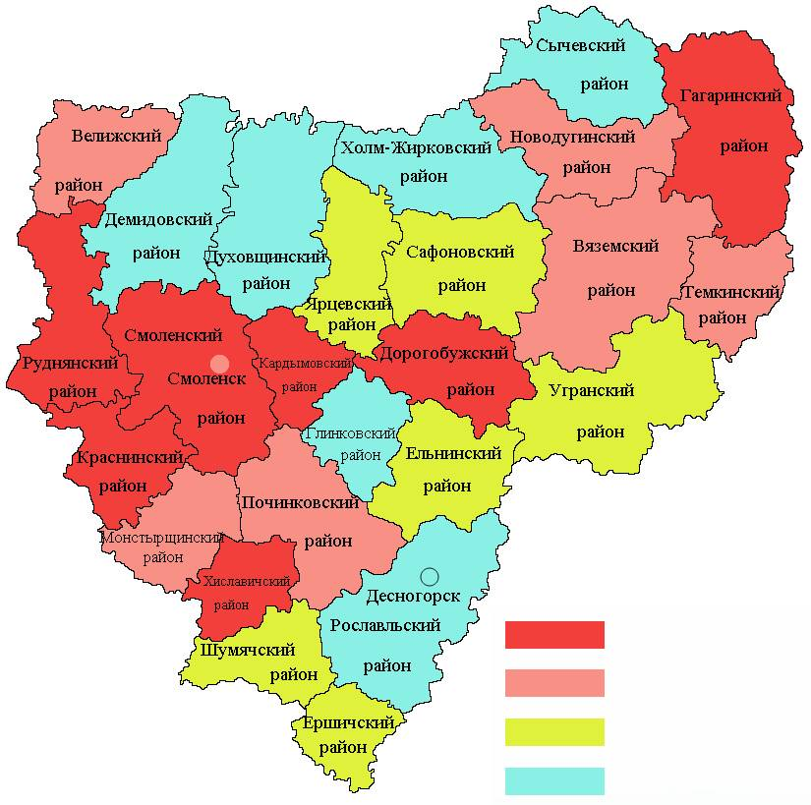
Доля среднесписочной численности работников (без внешних совместителей) малых и средних предприятий в среднесписочной численности всех предприятий и организаций
Доля среднесписочной численности работников колеблется от 7,6% в Глинковском муниципальном районе до 68,5% в Смоленском муниципальном районе. Показатель зависит от сложившейся экономической структуры производств и особенностей осуществления предпринимательской деятельности в каждом районе.
Доля среднесписочной численности работников малых и средних предприятий в среднесписочной численности работников увеличилась в 16 муниципалитетах, наибольший рост (более чем на 5 процентных пунктов) в Смоленском (на 6,7 п.п.) и Дорогобужском (на 5,8 п.п.) муниципальных районах. На уровне предыдущего года доля среднесписочной численности работников малых и средних предприятий в 2021 году сохранилась в городе Смоленске, Гагаринском, Ярцевском, Духовщинском, Кардымовском, Холм-Жирковском и Новодугинском районах.
Снижение доли среднесписочной численности работников (без внешних совместителей) МСП в среднесписочной численности всех предприятий и организаций в 2021 году отмечено в 4 муниципальных образованиях. Наибольшее снижение показателя зафиксировано в городе Десногорск (на 3,2 п.п.).
от 36% и более
от 30% до 35%
от 23% до 29%
менее 22%

Slide 8
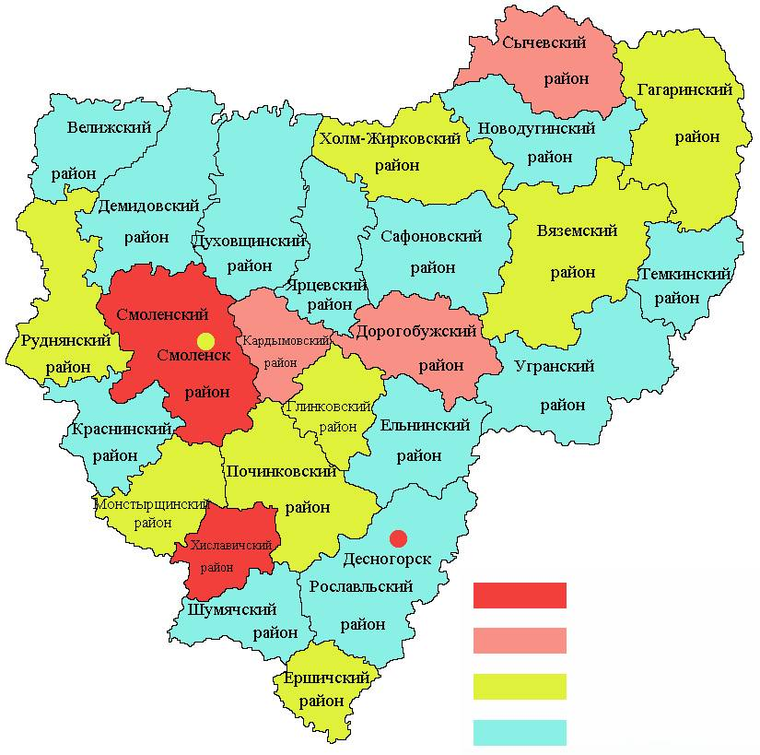
Объем инвестиций в основной капитал (за исключением бюджетных средств) в расчете на 1 жителя (рублей)
Наибольшее значение показателя «Объем инвестиций в основной капитал (за исключением бюджетных средств) в расчете на 1 человека» отмечено в Смоленском районе (196,3 тыс. рублей) и в городе Десногорске (148,5 тыс.руб.), основной объем инвестиций по городу приходится на Смоленскую АЭС, на территории района реализуются следующие инвестиционные проекты (строительство высокотехнологичного тепличного комплекса по выращиванию цветов – ООО «ДЖЕЙ ЭМ ПИ ТРЕЙДИНГ РУС»; создание транспортно-логистического производственного комплекса – ООО «Альфа Транс Инвест»; строительство логистического центра – ООО «Карго Лайн Смоленск»; строительство складского комплекса с таможенным складом и складом временного хранения грузов – ООО «Терминал Никольский»). Наименьшее значение показателя – в Велижском (836 руб.) и в Ельнинском (693 руб.) районах.
В 2021 году по сравнению с 2020 годом объем инвестиций в основной капитал в расчете на 1 жителя увеличился в 18 муниципальных образованиях Смоленской области.
Лидерами по темпу роста данного показателя являются Холм-Жирковский – рост в 16,1 раз (с 1,97 до 31,72 тыс. руб.), Монастырщинский - рост в 6,2 раза (с 4,2 до 25,7 тыс. руб.) и Кардымовский – рост в 3,3 раз (с 22,9 до 76,7 тыс. руб.) муниципальные районы.
В 2021 году наибольшее снижение объемов инвестиций в основной капитал в расчете на 1 жителя отмечено в Краснинском районе (в 11 раз с 22,9 до 1,9 тыс. руб.). Падение обусловлено, в первую очередь, тем, что в отчетном периоде 2020 года значительные финансовые средства были затрачены организациями ООО «Шелл-Нефть» и ООО «Лукойл-Центрнефтепродукт» на модернизацию и техническое оснащение своих объектов.
более 100 тыс.
от 50 тыс. до 99 тыс.
от 20 тыс. до 49 тыс.
менее 19,6 тыс.

Slide 9
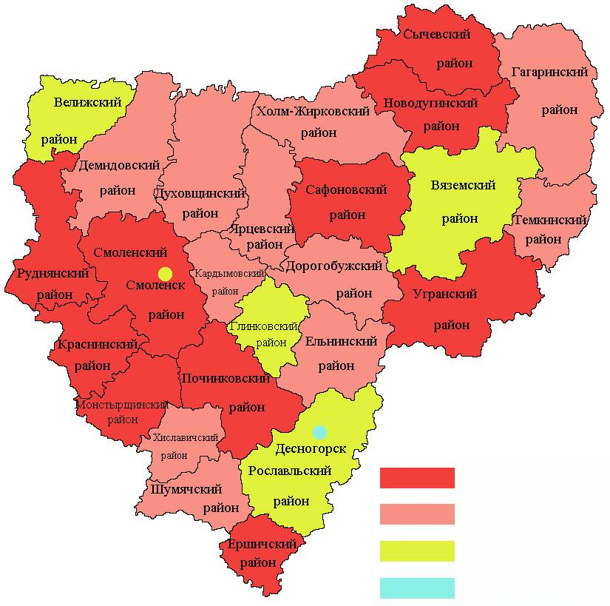
Доля площади земельных участков, являющихся объектами налогообложения земельным налогом, в общей площади территории городского округа (муниципального района)
В 2021 году наибольшая доля площадей земельных участков, являющихся объектами налогообложения земельным налогом, в общей площади территории городского округа (муниципального района) приходится на Сычевский (93%), Починковский (86,2%) и Сафоновский (85,8%) районы.
Наименьшая доля приходится на Велижский (21,3%), Глинковский (24,4%) и Вяземский (29%) муниципальные районы. В г. Десногорске земельные участки, являющиеся объектом налогообложения земельным налогом отсутствуют.
Лидерами по темпу роста данного показателя являются Холм-Жирковский муниципальный район – рост на 2,8 п.п. (с 57,3 до 60,1%), город Смоленск – рост на 2,5 п.п. (с 36,5 до 39%).
от 73,4% и более
от 40,8% до 64,8%
от 21,3% до 39%
менее 20%

Slide 10
Доля прибыльных сельскохозяйственных организаций в общем их числе
Доля прибыльных крупных и средних сельскохозяйственных организаций в 2021 году в целом по области составила 73% (2020 г. – 64%).
В 2021 году в 4 муниципальных районах все крупные и средние сельскохозяйственные организации являлись прибыльными (в 2020 году в 4 муниципальных районах прибыльными являлись все крупные и средние сельскохозяйственные организации).
Наименьшее число прибыльных крупных и средних сельскохозяйственных организаций в общем их количестве отмечается в Темкинском районе (25%).
В 2021 году доля прибыльных крупных и средних сельскохозяйственных организаций увеличилась в 6 муниципальных районах области (максимальный рост на 25 п.п. отмечен в Темкинском районе), в 11 – снизилась (максимальное снижение зафиксировано в Ершичском районе на 33 п.п.). В 10 районах области доля прибыльных крупных и средних сельскохозяйственных организаций осталась на уровне 2020 года.
Выше среднеобластного уровня данный показатель сложился в 10 муниципальных районах области.
В среднем доля прибыльных организаций
по Смоленской области

Slide 11
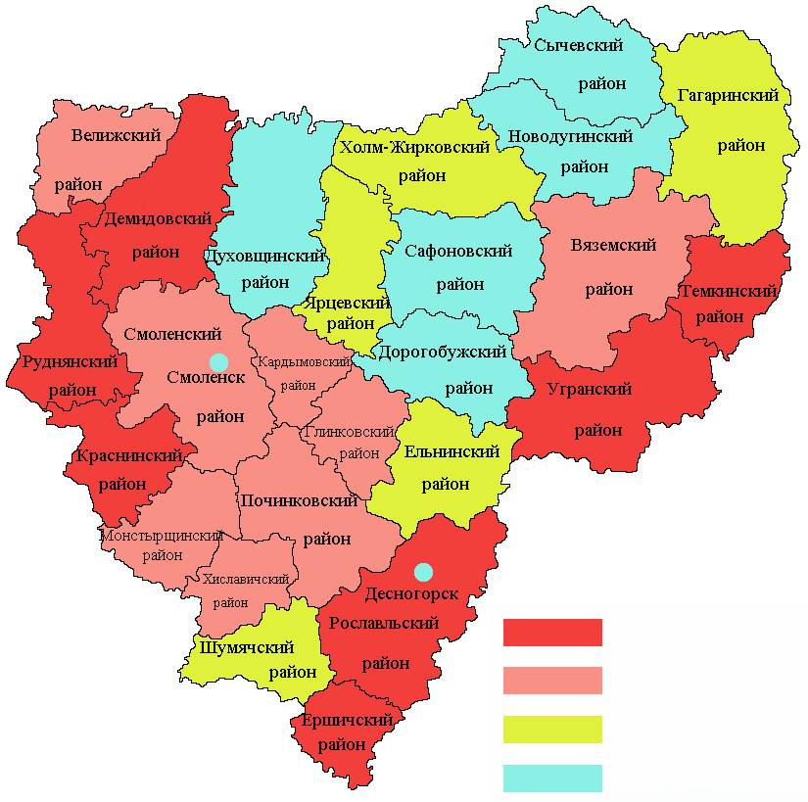
Доля протяженности автомобильных дорог общего пользования местного значения, не отвечающих нормативным требованиям
В 2021 году доля протяженности автомобильных дорог общего пользования местного значения, не отвечающих нормативным требованиям по муниципальным образованиям варьировалась от 10,5% (Сафоновский район) до 94% (Демидовский район).
В 2 муниципалитетах (в Сафоновском и Глинковском) показатель остается на уровне прошлого года. Снижение (положительная динамика) доли протяженности данных дорог отмечено в 18 муниципалитетах. Наибольшее снижение показателя отмечено в Велижском районе (на 11 п.п.). Рост показателя наблюдался в 7 муниципальных образованиях, максимальный рост в Демидовском районе- на 24 п.п.
Удовлетворенность населения качеством автомобильных дорог в среднем по муниципалитетам варьировалась от 50% (в городе Смоленске) до 77% (в Сафоновском районе). В то же время в районах с высокой долей дорог, не отвечающих нормативным требованиям (Демидовский и Угранский районы), удовлетворенность населения качеством автомобильных дорог высокая (в Демидовском районе – до 56%, а в Угранском районе – около 64%).
75% и более
от 50,9% до 66,7%
от 35% до 47,5%
27% и менее

Slide 12
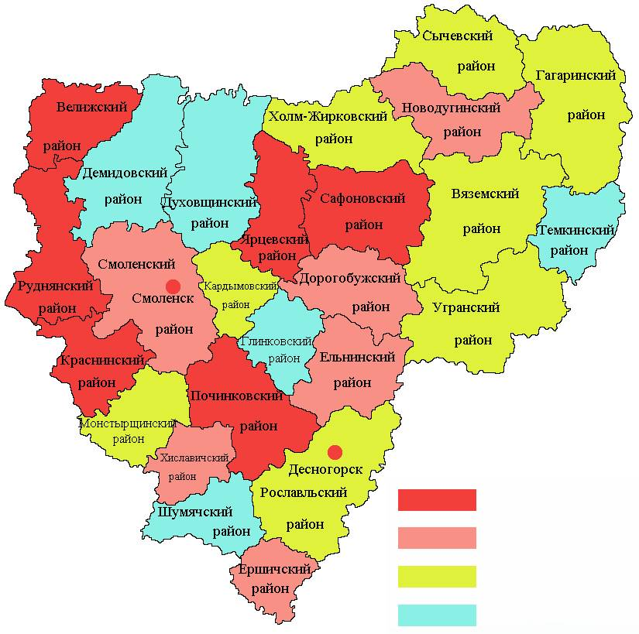
Доля населения, проживающего в населенных пунктах, не имеющих регулярного сообщения
В 2021 году доля населения, проживающего в населенных пунктах, не имеющих регулярного сообщения по муниципальным образованиям варьировалась от 0,01% (Ярцевский район) до 20,9% (Глинковский район).
В 15 муниципалитетах показатель остается на уровне прошлого года. Снижение (положительная динамика) доли отмечено в 11 районах области. Наибольшее снижение показателя отмечено в Холм-Жирковском районе (на 0,43 п.п.). Рост показателя отмечен только в Шумячском районе на 0,1 п.п.
Удовлетворенность населения организацией транспортного обслуживания в среднем по муниципалитетам варьировалась от 52% (Хиславичский район) до 84% (Руднянский муниципальный район).
В городском округе Десногорск регулярным транспортным сообщением обеспечено все население. Вместе с тем с учетом проведенного опроса только 80% населения г. Десногорска удовлетворены организацией транспортного обслуживания.
1,62% и менее
от 2,2% до 3,2%
от 4,4% до 6,4%
7,4% и более

Slide 13
Среднемесячная номинальная заработная плата Среднемесячная номинальная начисленная заработная плата работников крупных и средних предприятий и некоммерческих организаций
В 2021 году среднемесячная номинальная начисленная заработная плата по области выросла на 9,2% и составила 36 083 рублей.
Среднемесячная номинальная начисленная заработная плата работников крупных и средних предприятий и некоммерческих организаций Смоленской области в 2021 году варьировалась от 26 741 рублей в Новодугинском районе до 58 201 рублей в городе Десногорске.
Рост заработной платы работников крупных и средних предприятий и некоммерческих организаций в 2021 году наблюдался во всех муниципальных образованиях Смоленской области, кроме Кардымовского района. Высокие темпы роста отмечены в Демидовском (111,1%), Рославльском (110,3%), Гагаринском (110%) районах.
Наиболее высокая заработанная плата работников крупных и средних предприятий и некоммерческих организаций в 2021 году сложилась в городах Десногорске (58 201 руб.) и Смоленске (42 482,1 руб.), а также в Гагаринском (44 136,1 руб.), Холм-Жирковском (40 411,2 руб.) и Дорогобужском (40 293,3) муниципальных районах.
Самый низкий уровень оплаты труда − сложился в Новодугинском (26 741,7 руб.) и в Шумячском (27 008,4 руб.) районах. Одной из основных причин низкого уровня заработной платы в отдельных районах является высокий уровень безработицы, а также превалирование видов деятельности с более низкой заработной платой.

Slide 14
Заработная плата работников муниципальных дошкольных учреждений
Среднемесячная зарплата работников муниципальных дошкольных образовательных учреждений в 2021 году варьируется от максимальной – 24,1 тыс. рублей в Новодугинском районе, до минимальной – 18,2 тыс. рублей - в Ельнинском районе.
В разрезе муниципалитетов динамика зарплаты работников муниципальных дошкольных образовательных учреждений сложилась неравномерно: от 81% (Велижский район) до 116,2% (Кардымовский район).
В 2021 году по сравнению с 2020 годом рост зарплаты отмечен во всех муниципальных районах и городских округах, кроме Велижского района (наибольший рост в районах: Кардымовском – 116,2%, Темкинском – 112,5%).

Slide 15
Заработная плата работников муниципальных общеобразовательных учреждений
Среднемесячная зарплата работников муниципальных общеобразовательных учреждений в 2021 году варьируется от максимальной – 30,2 тыс. рублей в городе Смоленск, до минимальной – 23,9 тыс. рублей в Духовщинском районе.
В 2021 году по сравнению с 2020 годом рост заработной платы работников муниципальных общеобразовательных учреждений произошел во всех районах и в городских округах области.
Наиболее значительный темп роста заработной платы в данной сфере отмечен в Велижском районе (114,0%) и городе Десногорске (112,4%).

Slide 16
Заработная плата учителей муниципальных общеобразовательных учреждений
За 2021 год средняя заработная плата учителей муниципальных общеобразовательных учреждений Смоленской области составила 30 118 рубля и уменьшилась по сравнению с прошлым годом на 1,1%.
Среднемесячная зарплата учителей муниципальных общеобразовательных учреждений в 2021 году варьировалась от максимальной – 38,6 тыс. рублей в Темкинском районе, до минимальной – 30,2 тыс. рублей в Монастырщинском районе.
В 2021 году заработная плата учителей общеобразовательных учреждений выросла во всех муниципальных образованиях Смоленской области, кроме Починковского районе. Наиболее значительный темп роста заработной платы в данной сфере отмечен в Руднянском (120,8%) и Ельнинском (119,3%) районах.

Slide 17
Заработная плата работников муниципальных учреждений культуры и искусства
Среднемесячная заработная плата работников в области культуры, в организациях государственной и муниципальной форм собственности, в среднем по Смоленской области в 2021 году – 30 495 рублей и увеличилась по сравнению с прошлым годом на 5,5%.
Заработная плата работников муниципальных учреждений культуры и искусства в 2021 году варьировалась от максимальной – 34,2 тыс. рублей в городе Смоленске, до минимальной – 25,5 тыс. рублей в Сафоновском районе.
В 2021 году заработная плата работников муниципальных учреждений культуры и искусства выросла во всех муниципальных образованиях Смоленской области. Наиболее значительный темп роста заработной платы в данной сфере отмечен в Рославльском (108,0%) и Духовщинском (107,1%) районах.

Slide 18
Заработная плата работников муниципальных учреждений физической культуры и спорта
В 4 районах области (Духовщинском, Шумячском, Ершичском, Угранском) муниципальные учреждения физической культуры и спорта отсутствуют.
Наиболее высокая заработная плата работников муниципальных учреждений физической культуры и спорта в 2021 году сложилась в Холм-Жирковском районе (29,0 тыс.руб.) и Дорогобужском (27,3 тыс. руб.) муниципальных образованиях и в городском округе Смоленске (28,5 тыс. руб.).
В 2021 году заработная плата работников муниципальных учреждений физической культуры и спорта выросла во 21 муниципальных образованиях Смоленской области. Наиболее значительный темп роста заработной платы в данной сфере отмечен в Холм-Жирковском районе (45,7%). Уровень заработной платы работников муниципальных учреждений физической культуры и спорта снизился в Сычевском районе на 3,8%, Руднянском районе на 39,8% по сравнению с 2020 годом.

Slide 19
2) Дошкольное образование Доля детей в возрасте 1 - 6 лет, получающих дошкольную образовательную услугу
В 2021 году в Смоленской области функционировала 274 образовательных организаций, реализующих программы дошкольного образования.
По состоянию на 01.01.2022 в Смоленской области получают дошкольное образование 38,1 тыс. человек, что на 4,3% меньше по сравнению с 2020 годом.
В 2021 году в г. Смоленске приобретено здание детского сада в микрорайоне Соловьиная роща. Данный объект позволит повысить доступность дошкольного образования для детей от 1,5 до 3 лет путем создания дополнительных 150 мест.
В 2021 году охват детей дошкольными образовательными организациями, в процентах от численности детей соответствующего возраста увеличился в 13 муниципальных образованиях области (в 2020 г. – в 9 районе).
Наибольший рост отмечен в Ельнинском (на 15,3 п.п.), Демидовском (на 13 п.п.) районах, наибольшее снижение отмечено – в Духовщинском районе (на 15,9 п.п.).
более 72,1%
от 60% до 67%
от 50,8% до 57,1%
менее 49,0%

Slide 20
Доля детей в возрасте от одного года до шести лет, состоящих на учете для определения в муниципальные дошкольные образовательные учреждения
По состоянию на конец декабря 2021 года в очереди на предоставление мест в дошкольные образовательные учреждения Смоленской области состоят 272 человека в возрасте от 0 до 7 лет, из них от 0 до 3 лет – 272 человека, от 3 до 7 лет – 0 человек.
Отсутствует очередь на устройство в детские сады в 12 районах области (Дорогобужском, Сафоновском, Демидовском, Починковском, Сычевском, Шумячском, Новодугинском, Темкинском, Угранском, Глинковском, Хиславичском и Холм-Жирковском). Наибольшая доля детей в возрасте от 1 до 6 лет отмечена в г. Смоленске – 19,5% (в 2020 г. – 23,3%), Велижском – 13,1% (в 2020 г. – 14,6%).
В 2021 году снижение показателя (положительная динамика) отмечено в 11 муниципалитетах, наибольшее - в Краснинском районе (на 5,6 п.п.). Рост показателя наблюдался в 2 муниципальных районах: в Кардымовском (на 1 п.п.) и в Рославльском - на 0,2 п.п. В остальных муниципальных образованиях показатели остались на уровне 2020 года.
более 9%
от 5% до 6,1%
0т 0,3% до 2,44%
0%

Slide 21
Доля муниципальных дошкольных образовательных учреждений, здания которых находятся в аварийном состоянии или требуют капитального ремонта
В 26 муниципальных образованиях области муниципальные дошкольные учреждения, здания которых находятся в аварийном состоянии или требуют капитального ремонта, отсутствуют.
Снижение показателя, характеризующее эффективность деятельности ОМСУ, отмечено в городе Смоленске (с 3,7% до 1,2%).
Следует отметить, что ежегодно в рамках подготовки образовательных учреждений к новому учебному году происходит выполнение мероприятий по ремонту и реконструкции зданий дошкольных образовательных учреждений, что влечет за собой снижение данного показателя.
1,2%
0%

Slide 22
3) общее и дополнительное образование Доля выпускников муниципальных общеобразовательных учреждений, не получивших аттестат о среднем образовании
В 2021 году в 15 районах области выпускники муниципальных общеобразовательных учреждений
получили аттестат о среднем образовании (в 2020 году в 26 районах).
Доля выпускников, не получивших аттестат о среднем образовании, отмечена в 12 муниципалитетах: Духовщинском, Темкинском, Вяземском, Ершичском, Сычевском, Шумячском, Рославльском, Починковском, Гагаринском, Сафоновском, Ярцевском районах и в городе Смоленске (в 2020 г. 1 муниципалитете).
В 2021 году рост доли выпускников, не получивших аттестат, отмечено в 12 муниципалитетах.
более 4%
от 2% до 3,7%
0т 0,5% до 0,6%
0%

Slide 23
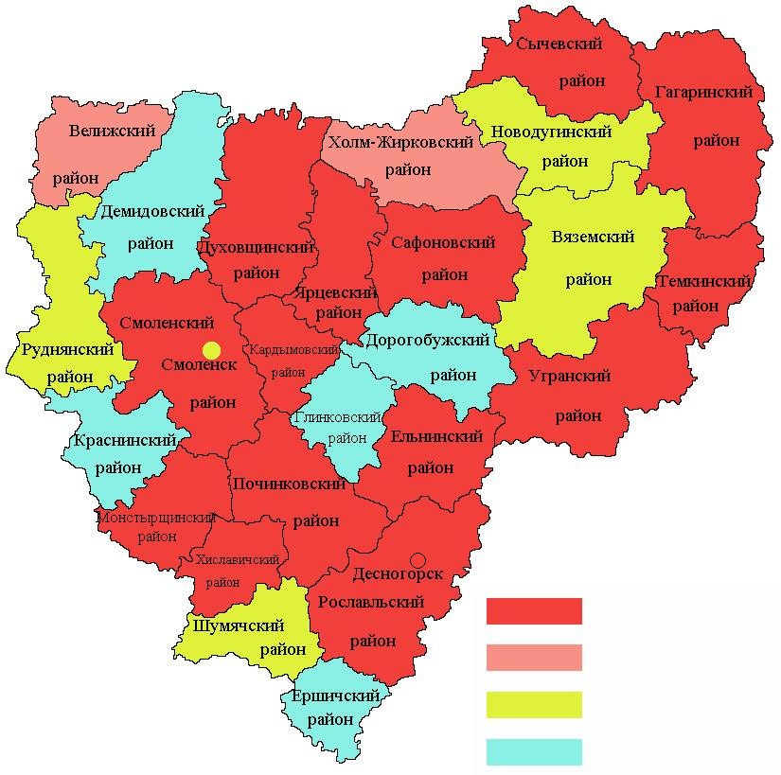
В 15 районах области (Гагаринском, Рославльском, Сафоновском, Смоленском, Ярцевском, Духовщинском, Кардымовском, Починковском, Сычевском, Ельнинском, Монастырщинском, Темкинском, Угранском, Хиславичском и городе Десногорске) все общеобразовательные учреждения соответствуют современным требованиям. В 2021 году увеличение данного показателя наблюдалось в 2 муниципальных районах. На уровне предшествующего года значение показателя сохранилось в 23 районе и 2 городских округах.
ДОЛЯ МОУ, СООТВЕТСТВУЮЩИХ СОВРЕМЕННЫМ ТРЕБОВАНИЯМ ОБУЧЕНИЯ
100%
от 90% до 96%
от 80% до 88%
от 50% до70%

Slide 24
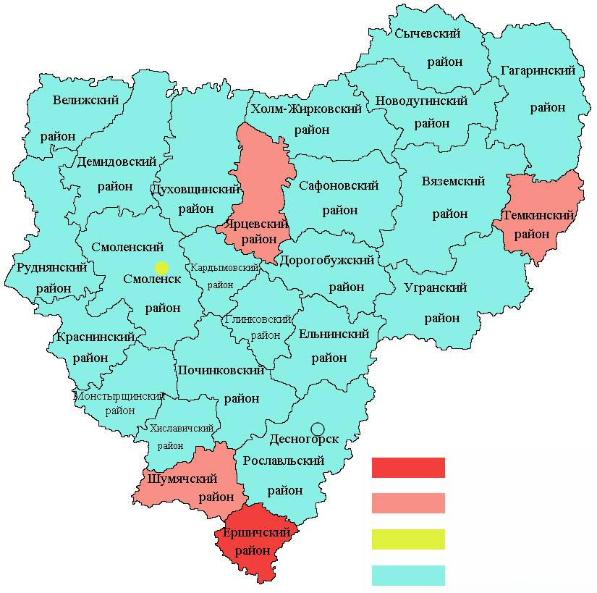
Доля МОУ, здания которых находятся в аварийном состоянии или требуют капитального ремонта
В 21 муниципальном районе области и городе Десногорске муниципальные общеобразовательные учреждения, здания которых находятся в аварийном состоянии или требуют капитального ремонта, отсутствуют.
В г. Смоленске показатель снизился на 2,3 п.п. к уровню 2020 года.
В 4 муниципальных районах: в Ершичском (16,7), Шумячском (14,0), Темкинском (14,0), Ярцевском (11,0) показатель вырос
16,7%
от 11,0% до 14,0%
4,7%
0%

Slide 25
ДОЛЯ ДЕТЕЙ ПЕРВОЙ И ВТОРОЙ ГРУПП ЗДОРОВЬЯ В ОБЩЕЙ ЧИСЛЕННОСТИ ОБУЧАЮЩИХСЯ В МУНИЦИПАЛЬНЫХ ОБЩЕОБРАЗОВАТЕЛЬНЫХ УЧРЕЖДЕНИЯХ
ДОЛЯ ОБУЧАЮЩИХСЯ В МУНИЦИПАЛЬНЫХ ОБЩЕОБРАЗОВАТЕЛЬНЫХ УЧРЕЖДЕНИЯХ, ЗАНИМАЮЩИХСЯ ВО ВТОРУЮ (ТРЕТЬЮ) СМЕНУ
Наибольшая доля детей I и II групп здоровья – в Темкинском (90%), Краснинском (90%), Рославльском (89,9%), Дорогобужском (88,9%), Смоленском (88%), Глинковском (85,9) и Демидовском (85,6) районах.
Наименьшая доля приходится на Вяземский район (58,1%), Монастырщинский район (60%), Хиславичский район (64,9%), Сычевский район (68,8%), и город Смоленск (61,5%).
В 2021 году увеличение доли детей первой и второй групп здоровья наблюдалось в 8 муниципальных районах, снижение показателя отмечено в 6 муниципальных районах
В 20 районах области и городе Десногорске все обучающиеся в муниципальных общеобразовательных учреждениях, занимаются в первую смену.
Наибольшая доля занимающихся во II (III) смену в г. Смоленске (24%).
Увеличение доли обучающихся в МОУ, занимающихся во вторую (третью) смену, отмечено в 3 муниципальных районах. Наибольшее увеличение показателя отмечено в Починковском районе на 0,6 п.п.
В 22 муниципальном образовании показатель находится на уровне 2020 года.
более 85,6%
от 14,5% до 24%
от 81% до 85,1%
от 6% до 8,3%
от 71% до 80,5%
менее 1%
менее 70,4%
0%

Slide 26
Расходы бюджета муниципального образования на общее образование в расчете на 1 обучающегося в МОУ
Наибольшие расходы на общее образование в расчете на 1 обучающегося в Моностырщинском (55,3 тыс. рублей) и Новодугинском (48,4 тыс. рублей) районах. Наименьшие – в г. Десногорске (5,6 тыс. рублей) и г. Смоленске (6,9 тыс. рублей).
В 2021 году уровень расходов местных бюджетов на общее образование в расчете на 1 обучающегося увеличился по сравнению с 2020 годом в 11 муниципальных образованиях области. Наибольший рост сложился в Рославльском (на 28,2%) и Моностырщинском районах (на 23,7%). Наибольшее снижение расходов бюджета на 1 обучающегося отмечено Ярцевском районе (на 35,1%).
Величина расходов на 1 обучающегося в большей степени обусловлена наличием и долей в муниципальном образовании малокомплектных школ.
более 33,5 т. рублей
от 22,1 до 31,3 т. рублей
от 15,2 до 20 т. рублей
Менее 12,1 т. рублей

Slide 27
Доля детей в возрасте 5 -18 лет, получающих услуги по дополнительному образованию
В Смоленской области функционирует 98 организаций дополнительного образования детей, из них 45 – в сфере образования; 8 – в сфере физической культуры и спорта, 45 – в сфере культуры. По дополнительным общеобразовательным программам и программам спортивной подготовки занимаются 106 685 детей, что составляет 87,5 % от общей численности детей и молодежи от 5 до 18 лет.
В 2021 году в рамках реализации федерального проекта «Успех каждого ребенка» национального проекта «Образование» на территории Смоленской области созданы и проведены работы по развитию 3 спортивных клубов (в Холм-Жирковском, Сафоновском и Ельнинском районах); отремонтировано 3 спортивных зала (в Дорогобужском. Руднянском, Ярцевском районах); оснащено спортивным оборудованием и инвентарем 2 спортивные площадки (в Демидовском, Рославльском районах). В 2021 году внедрена система персонифицированного финансирования дополнительного образования детей во всех 27 муниципальных образованиях Смоленской области, на территории которых реализуются сертификаты дополнительного образования с номиналом.
В связи с введением новой системы расчета показателей в 2020 году во всех муниципальных образованиях, по данным Департамента Смоленской области по образованию и науке, доля детей, охваченных дополнительным образованием в организациях различной организационно-правовой формы и формы собственности, составила 87,5% от общей численности детей муниципального образования в возрасте от 5 до 18 лет.

Slide 28
4) культура Уровень фактической обеспеченности учреждениями культуры от нормативной потребности: клубами и учреждениями клубного типа; библиотеками; парками культуры и отдыха
Наибольший уровень обеспеченности населения клубами и учреждениями клубного типа в 2021 году отмечен в Сычевском (168%) районе, наименьший – в Смоленском и Темкинском районах (по 70%).
За 2021 год обеспеченность клубами и учреждениями клубного типа в городе Смоленске увеличилась с 88% до 95,2% (на 7,2 п.п.), в Сычевском районе - со 162% до 168% (на 6 п.п.), в Смоленском – с 66,5% до 70% (на 3,5 п.п.), снизился показатель в Темкинском районе с 90% до 70% (на 20 п.п.), в остальных муниципальных образованиях показатель соответствует уровню 2020 года.
Как и в предыдущие годы, показатель социальной обеспеченности населения библиотеками остается достаточно стабильным. В большинстве муниципальных образований обеспеченность библиотеками соответствует социальным нормам. Наименьший уровень показателя отмечен в Смоленском (65%) и Дорогобужском (84,2%) районах, городе Смоленске (65,9%).
Население Рославльского и Ярцевского районов обеспечено парками культуры и отдыха согласно нормативной потребности. По городу Смоленску показатель остался на уровне 2020 года и составил 62,5%.

Slide 29
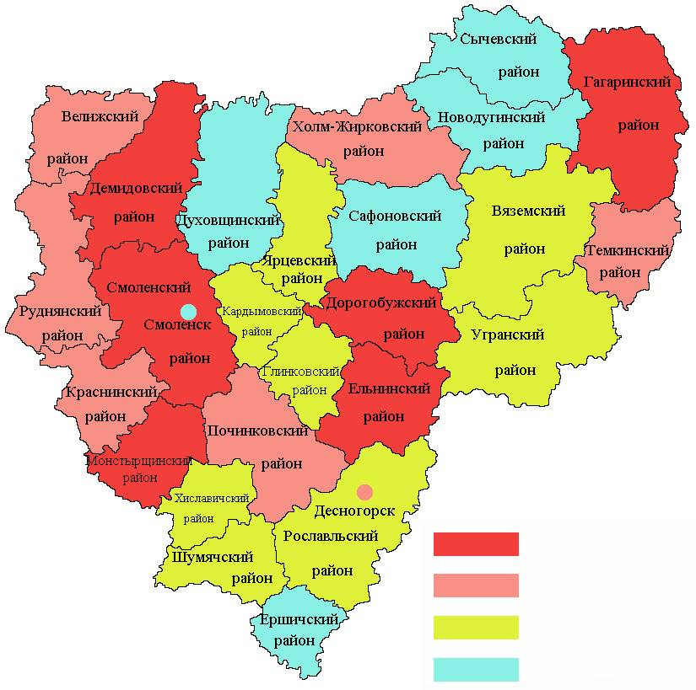
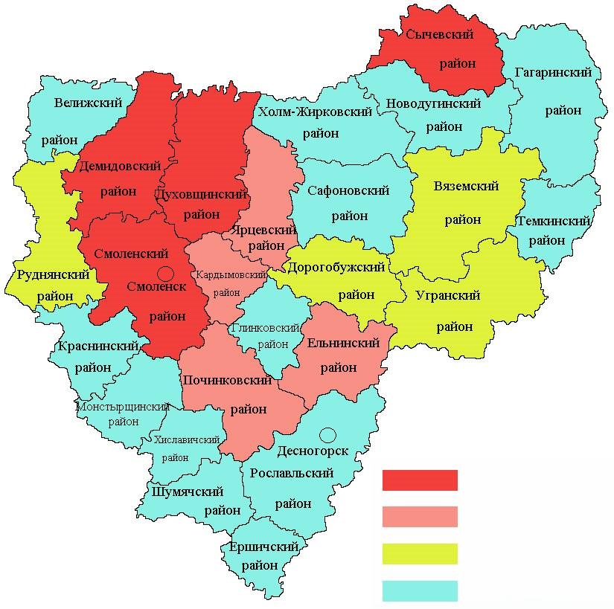
Доля муниципальных учреждений культуры, здания которых находятся в аварийном состоянии или требуют капитального ремонта
Доля объектов культурного наследия, находящихся в муниципальной собственности и требующих консервации или реставрации
В 2021 году доля муниципальных учреждений культуры, здания которых находятся в аварийном состоянии или требуют капитального ремонта, колеблется от 2,9% в Сычевском районе до 94% в Ельнинском. В городском округе Смоленск и Новодугинском районе муниципальные учреждения культуры в аварийном состоянии отсутствуют.
Снижение доли учреждений культуры, здания которых находятся в аварийном состоянии, отмечено в 6 муниципалитетах (наибольшее – в Сычевском районе на 29,1 п.п.). По сравнению с 2020 годом доля муниципальных учреждений культуры в аварийном состоянии увеличилась в 4 районах области (максимальный рост - в Холм-Жирковском районе, на 13,5 п.п.). В 17 муниципалитетах показатель находится на уровне 2020 года.
В 14 районах области и городе Десногорске объекты культурного наследия, требующие консервации или реставрации, отсутствуют.
В 21 муниципалитете показатель находится на уровне 2020 года. Снижение доли объектов, требующих реставрации или консервации в 2021 году, отмечено в 6 районах, наибольшее – в Духовщинском районе (на 33,7 п.п.).
более 28%
более 23%
от 12% до 28%
от 11% до 22,2%
от 6% до 11,5%
от 2,4% до 8,3%
менее 6%
0%

Slide 30
5) Физическая культура и спорт Доля населения, систематически занимающегося физической культурой и спортом
В 2021 году охват населения занятиями физкультурно-спортивной направленности составил 46%, что на 2,4% больше по сравнению с 2020 годом.
К услугам населению в 2021 году были предоставлены 2 552 спортивных сооружения (2020 год – 2 542) с единовременной пропускной способностью 70,8 тыс. человек (2020 год – 68,8 тыс. человек), в том числе 24 стадиона с трибунами на 1 500 мест и более, шесть крытых спортивных объектов с искусственным льдом, 605 стандартных спортивных залов, двадцать девять 25-метровых плавательных бассейнов и один 50-метровый, 59 сооружений для стрелковых видов спорта, 23 лыжные базы и 1 315 плоскостных спортивных сооружений. Нормативная обеспеченность населения Смоленской области действующими спортивными сооружениями в 2021 году составила 67,4% (2020 год – 66,3%).
В 2021 году в целях развития массового спорта в районах Смоленской области создано 2 спортивные площадки для сдачи нормативов ГТО (г. Починке и г. Рославле). Создан физкультурно-оздоровительный комплекс открытого типа в г. Смоленске. Закуплено современное оборудование для 3 спортивных школ г. Смоленска и 1 спортивной школы по хоккею с шайбой в г. Сафоново.
В 2021 году положительная динамика показателя доли населения, систематически занимающегося спортом, отмечена во всех муниципалитетах. Наибольший рост отмечен в Шумячском (на 11,8 п.п.) и Рославльском (на 4 п.п.) районах.

Slide 31
Доля обучающихся, систематически занимающихся физической культурой и спортом, в общей численности обучающихся
В 2021 году доля обучающихся, систематически занимающихся физической культурой и спортом, в общей численности обучающихся по муниципальным образованиям варьировалась от 44,4% (Демидовский район) до 100% в 8 муниципальных районах области (Руднянском, Сычевском, Холм-Жирковском, Ельнинском, Ершичском, Монастырщинском, Новодугинском, Темкинском).
В 12 муниципалитетах показатель остается на уровне прошлого года.
Снижение показателя в 2021 году зафиксировано в Краснинском районе (на 0,1 п.п.).
Наибольший рост показателя отмечен в Рославльском районе (на 24 п.п.) и городе Смоленске (на 15 п.п.).
100%
от 90% до 99,8%
от 83,4% до 89,3%
менее 79%

Slide 32
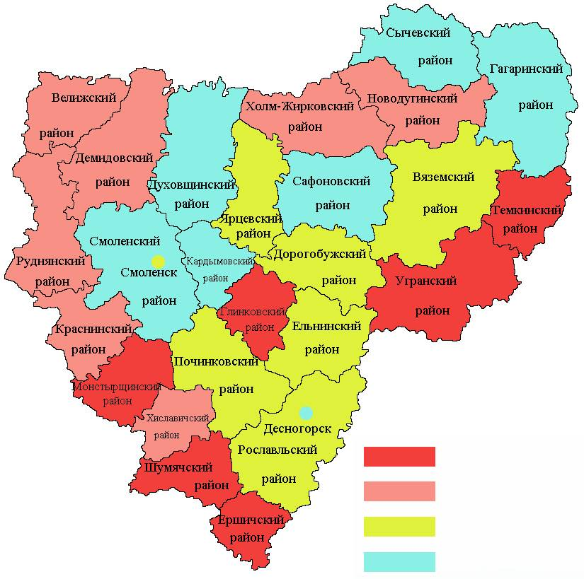
6) Жилищное строительство и обеспечение граждан жильем
Общая площадь жилых помещений, приходящаяся в среднем на 1 жителя
Наиболее высокие показатели обеспеченности общей площадью жилых помещений, приходящейся на одного жителя, в 2021 году сложились в Угранском (50 кв.м), Глинковском и Темкинском (по 43,2 кв.м) муниципальных районах.
Положительная динамика по данному показателю отмечена во всех 27 муниципальных образованиях.
Лидерами по темпу роста данного показателя являются Руднянский – рост 15,4% (с 24,7 до 28,5 кв. м) и Новодугинский – рост 4% (с 34,7 до 36,1 кв. м) муниципальные районы.
более 38,4 кв.метров
от 34,8 до 36,8 кв.метров
от 30,1 до 32,7 кв.метров
менее 28,9 кв.метров

Slide 33
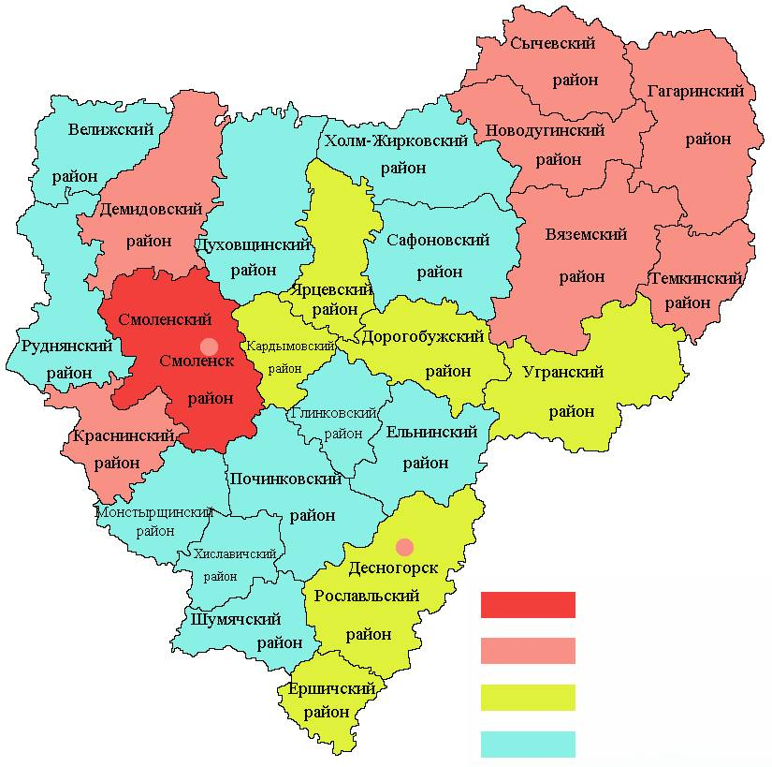
Общая площадь жилых помещений, приходящаяся в среднем на одного жителя, введенная в действие за 2021 год
Наибольшее значение показателя общей площади жилых помещений, введенной в действие за 2021 год, сложилось в Смоленском районе 2,27 кв. м (в среднем на 1 жителя).
Наименьшее значение показателя (менее 0,1 кв. м) отмечено в 5 муниципальных образованиях: Глинковском, Монастырщинском, Духовщинском, Хиславичском и Ельнинском.
Положительная динамика показателя в 2021 году отмечена в 16 муниципальных образованиях области. Максимальный темп демонстрирует Велижский район (в 3,6 раза), наибольшее снижение показателя отмечено в Ельнинском районе (в 3,3 раза).
от 2,27 и выше
от 0,31 до 0,89 м²
от 0,21 до 0,27 м²
менее 0,19 м²

Slide 34
Площадь земельных участков, предоставленных для строительства в расчете на 10 тыс. человек населения
Наиболее значительные площади земельных участков, предоставленных для строительства, в расчете на 10 тыс. человек населения, представлены в следующих районах: Сафоновском (6,14 га) и Починковском (6,1 га).
Положительная динамика показателя в 2021 году отмечена в 12 муниципальных образованиях области.
Лидерами по темпу роста данного показателя являются Ярцевский – рост в 11,3 раза (с 0,18 до 2,03 га), Смоленский – рост в 8,7 раза (с 0,5 до 4,35 га), Сафоновский – рост в 4,1 раза (с 1,5 до 6,14 га) муниципальные районы.
В 2021 году снижение активности в предоставлении площадей земельных участков для строительства отмечено в 12 муниципалитетах.
Значение показателя на уровне 2020 года отмечено в Демидовском районе.
от 3 га до 6,14 га
от 1,19 га до 2,74 га
от 0,167 га до 0,8 га
0 га

Slide 35
ПЛОЩАДЬ ЗЕМЕЛЬНЫХ УЧАСТКОВ, ПРЕДОСТАВЛЕННЫХ ДЛЯ СТРОИТЕЛЬСТВА, В ОТНОШЕНИИ КОТОРЫХ С ДАТЫ ПРИНЯТИЯ РЕШЕНИЯ О ПРЕДОСТАВЛЕНИИ ЗЕМЕЛЬНОГО УЧАСТКА НЕ БЫЛО ПОЛУЧЕНО РАЗРЕШЕНИЕ НА ВВОД В ЭКСПЛУАТАЦИЮ
В 2021 году в целом по Смоленской области площадь земельных участков, предоставленных для жилищного строительства, в отношении которых с даты принятия решения о предоставлении земельного участка или подписания протокола о результатах торгов не было получено разрешение на ввод в эксплуатацию в течение 3 лет, уменьшилась с 2599,9 до 2488,3 тыс. кв. метров, но увеличилась площадь иных объектов капитального строительства, на которые не было получено разрешение на ввод в эксплуатацию в течение 5 лет – с 2001,1 до 2037,6 тыс. кв. метров.
Земельные участки, разрешение по которым не было получено в течение 3 лет, присутствовали в 10 муниципалитетах. Максимальное значение отмечено в Гагаринском (1042,1 тыс. кв. метров) районе.
Земельные участки для строительства иных объектов, по которым не было получено разрешение в течение 5 лет, отмечены в 11 муниципальных образованиях. Максимальное значение отмечено также в Гагаринском (889,9 тыс. кв. метров) районе.

Slide 36
7) ЖИЛИЩНО-КОММУНАЛЬНОЕ ХОЗЯЙСТВО ДОЛЯ МНОГОКВАРТИРНЫХ ДОМОВ, В КОТОРЫХ СОБСТВЕННИКИ ПОМЕЩЕНИЙ ВЫБРАЛИ И РЕАЛИЗУЮТ ОДИН ИЗ СПОСОБОВ УПРАВЛЕНИЯ МНОГОКВАРТИРНЫМИ ДОМАМИ, В ОБЩЕМ ЧИСЛЕ МНОГОКВАРТИРНЫХ ДОМОВ
В 2021 году в 10 муниципальных образованиях области все собственники помещений в многоквартирных домах реализовали право на выбор одного из способов управления (на уровне 2020 года). Недостаточно активно идет внедрение современных способов управления многоквартирными домами в Краснинском (59,5%) и Новодугинском (79%) районах.
Рост показателя в 2021 году зафиксирован в 6 муниципальных образованиях. Наибольший рост показателя отмечен в Шумячском (на 43,3 п.п.) и Краснинском (на 7,7 п.п.) районах .
Отрицательная динамика по данному показателю в 2021 году зафиксирована в 2 районах области, наибольшая - в Ярцевском (-5 п.п.) и Сафоновском (-0,8 п.п.) районах.
100%
от 98% до 99,9%
от 90% до 96%
менее 83,33%

Slide 37
Доля организаций коммунального комплекса, осуществляющих производство товаров, оказание услуг по водо-, тепло-, газо- и электроснабжению, водоотведению, очистке сточных вод, утилизации (захоронению) твердых бытовых отходов и использующих объекты коммунальной инфраструктуры на праве частной собственности, по договору аренды или концессии, участие субъекта Российской Федерации и (или) городского округа (муниципального района) в уставном капитале которых составляет не более 25 процентов
В 2021 году доля организаций коммунального комплекса, в которых участие государства и муниципалитета составляет не более 25 процентов, в общем числе организаций коммунального комплекса, осуществляющих свою деятельность на территории городского округа (муниципального района), варьировалась в муниципальных образованиях области от 27,3% до 100%.
При этом максимальное значение (100%) отмечено в Темкинском районе.
Минимальные значения (50% и менее) - в 6 районах области (Велижском, Холм-Жирковском, Шумячском, Ельнинском, Монастырщинском, Демидовском) и городе Десногорске.
100%
от 82,6% до 92%
от 57% до 77,8%
50% и менее

Slide 38
ДОЛЯ МНОГОКВАРТИРНЫХ ДОМОВ, РАСПОЛОЖЕННЫХ НА ЗЕМЕЛЬНЫХ УЧАСТКАХ, В ОТНОШЕНИИ КОТОРЫХ ОСУЩЕСТВЛЕН ГОСУДАРСТВЕННЫЙ КАДАСТРОВЫЙ УЧЕТ
Положительная динамика доли МКД, расположенных на земельных участках, в отношении которых осуществлен кадастровый учет, отмечена в городе Смоленске и 10 районах области, самый высокий прирост обеспечен в Шумячском (на 17,6 п.п.) и Ярцевском (на 10 п.п.) районах.
В городе Десногорске, Ярцевском, Глинковском и Темкинском районах все многоквартирные дома стоят на кадастровом учете.
В Демидовском и Ершичском районах земельные участки под многоквартирными домами не стоят на кадастровом учете.
100%
от 51,8% до 99%
от 7,4% до 47%
0%

Slide 39
ДОЛЯ НАСЕЛЕНИЯ, ПОЛУЧИВШЕГО ЖИЛЫЕ ПОМЕЩЕНИЯ И УЛУЧШИВШЕГО ЖИЛИЩНЫЕ УСЛОВИЯ В ОТЧЕТНОМ ГОДУ, В ОБЩЕЙ ЧИСЛЕННОСТИ НАСЕЛЕНИЯ, СОСТОЯЩЕГО НА УЧЕТЕ В КАЧЕСТВЕ НУЖДАЮЩЕГОСЯ В ЖИЛЫХ ПОМЕЩЕНИЯХ
В 2021 году по сравнению с 2020 годом доля населения, получившего жилые помещения и улучшившего жилищные условия, в общей численности населения, состоящего на учете в качестве нуждающегося в жилых помещениях, выросла в 11 муниципальных образованиях.
Максимальное увеличение данного показателя отмечено в Шумячском районе на 34,8 п.п., снижение - в Новодугинском районе (на 7 п.п.). В Вяземском, Руднянском, Смоленском, Демидовском, Починковском и Ершичском районах показатель находится на уровне 2020 года.
Наибольшее значение показателя сложилось в Шумячском (100%), Демидовском (30%) и Смоленском (28%) районах.
В Ершичском и Темкинском районах в 2021 году никто из жителей, состоящих на учете в качестве нуждающегося в жилых помещения, не получил жилья (не улучшил свои жилищные условия).
100%
от 8,1% до 30%
менее 7,08%
0%

Slide 40
8) организация муниципального управления доля налоговых и неналоговых доходов местного бюджета в общем объеме собственных доходов бюджета муниципального образования
В 2021 году наибольшую долю налоговых и неналоговых доходов в общем объеме собственных доходов муниципального образования имели Смоленский (61,8%), Вяземский (60,6%) и Гагаринский (57,9%) районы, а также городские округа Смоленск (66,6%) и Десногорск (71,4%).
Среди муниципальных образований по прежнему наибольшую группу составляют районы с собственными доходами, занимающими менее 50% в общем объеме доходов бюджета муниципального образования.
В 2021 году наблюдался рост доли налоговых и неналоговых доходов в 11 муниципалитетах, при этом наибольший рост обеспечен в городе Десногорске (на 12,7 п.п.) и городе Смоленске (на 4,8 п.п.).
Снижение показателя произошло в 16 муниципальных образованиях (максимальное - в Гагаринском районе на 14,6 п.п.).
Самый низкий показатель доли налоговых и неналоговых доходов местного бюджета в общем объеме собственных доходов бюджета муниципального образования сложился в районах: Глинковском (10,6%), Ершичском (14,3%) и Велижском (14,68%).
более 57,9%
от 34% до 51,96%
от 19% до 32,2%
менее 18,9%

Slide 41
Доля основных фондов организаций муниципальной формы собственности, находящихся в стадии банкротства
Объем не завершенного в установленные сроки строительства, осуществляемого за счет средств бюджета
По итогам 2021 года наличие основных фондов организаций муниципальной формы собственности, находящихся в стадии банкротства, зафиксировано в 2 муниципальных образованиях (в 2020 г. – 3).
Организации-банкроты зафиксированы в 2 районах (Ярцевском, Дорогобужском).
Максимальное значение показателя отмечено в Ярцевском районе (0,94%).
Снижение доли основных фондов несостоятельных организаций муниципальной формы собственности произошло в городе Смоленске (с 0,1% до 0%).
Значение показателя на уровне 2020 года отмечено в Дорогобужском районе.
Объем не завершенного в установленные сроки строительства, осуществляемого за счет средств бюджета городского округа (района) в 2021 г. зафиксирован в 4 муниципальных образованиях (в 2020 г. – 5).
Увеличение показателя отмечается в Вяземском муниципалитете на 15%.
Сокращение объема не завершенного строительства отмечено в Краснинском (с 24,0 до 0 млн. руб.), Темкинском районе (на 69,8%) и городском округе Смоленск (на 11,9%).
Значение показателя на уровне 2020 года отмечено в городском округе Десногорск.

Slide 42
Расходы бюджета муниципального образования на содержание работников органов местного самоуправления в расчете на одного жителя муниципального образования
Объем расходов бюджета на содержание работников органов местного самоуправления в расчете на одного жителя в 2021 году составил:
в городских округах от 1218,6 рубля в городе Смоленске до 1702,6 рублей в городе Десногорске;
в муниципальных районах от 1108,71 рублей в Смоленском районе до 6193,5 рублей в Глинковском районе.
более 4,3 тыс. рублей
от 3,1 до 4,0 тыс.рублей
от 1,9 до 3,0 тыс. рублей
менее 1,7 тыс. рублей

Slide 43
Среднегодовая численность постоянного населения
Муниципальные образования с наиболее высокой среднегодовой численностью постоянного населения: Вяземский (73,627 тыс.чел.), Рославльский (65,4 тыс.чел.) и Смоленский (60,883 тыс.чел.) муниципальные районы и городские округа Смоленск (318,7 тыс.чел.) и Десногорск (26,978 тыс.чел.).
C низкой – Глинковский (3,938 тыс.чел.), Темкинский (5,519 тыс.чел), Ершичский (5,537 тыс.чел.). Угранский (7,03 тыс.чел.) и Хиславичский (7,435 тыс.чел.) муниципальные районы.
Рост численности населения в 2021 году не отмечен ни в одном муниципальном образовании. Уменьшилась численность постоянного населения по сравнению с уровнем 2020 года в 27 муниципалитетах.
Доля просроченной кредиторской задолженности по оплате труда (включая начисления на оплату труда) муниципальных учреждений в общем объеме расходов муниципального образования на оплату труда (включая начисления на оплату труда)
Кредиторская задолженность по оплате труда (включая начисления на оплату труда) в муниципальных бюджетных учреждениях во всех муниципальных образованиях Смоленской области на конец 2021 года отсутствовала, так же как и в 2020 году.
Наличие в городском округе (муниципальном районе) утвержденного генерального плана городского округа (схемы территориального планирования муниципального района)
По состоянию на 2014 г. генеральные планы городских округов (схемы территориального планирования муниципальных районов) разработаны и утверждены во всех муниципальных образованиях области.

Slide 44
9) Энергосбережение и повышение энергетической эффективности Потребление электрической энергии
Удельная величина потребления электроэнергии в многоквартирных домах муниципальных образований в 2021 г. колеблется от 319,43 (Рославльский район) до 1209 кВт.час (Угранский район) на одного проживающего.
Снижение потребления к уровню 2020 года произошло в 16 муниципалитетах, наибольшее - в Ершичском районе (на 12%).
Рост потребления электроэнергии в расчете на 1 проживающего в МКД отмечен в 6 муниципальных образованиях. Наибольший (108,9%) - в Угранском районе.
Удельная величина потребления электроэнергии муниципальными бюджетными учреждениями в 2021 г. колеблется от 31,3 (город Смоленск) до 257,1 кВт.час (Угранский район) на одного жителя. Снижение отмечено в 13 муниципалитетах, наибольшее (на 41,5%) - в Монастырщинском районе.
Рост потребления электроэнергии произошел в 9 муниципальных образованиях области, наибольший - в Гагаринском районе (на 17,6%).
Потребление тепловой энергии
Удельная величина потребления тепловой энергии в МКД в 2021 г. варьировалась от 0,06 (Ершичский район) до 0,31 Гкал (Угранский район и город Десногорск) на 1 кв.м общей площади МКД.
Снижение удельного потребления тепловой энергии в МКД произошло в 8 муниципальных образованиях, в т.ч. на 59,3% в Новодугинском районе. Рост потребления тепловой энергии произошел в 10 муниципальных образованиях области, наибольший - в Хиславичском районе, более чем в 2,5 раз.
Удельная величина потребления тепловой энергии муниципальными бюджетными учреждениями в 2021 г. колебалась от 0,04 (Темкинский район) до 2,56 Гкал (Угранский район) на 1 кв.м общей площади этих учреждений. Снижение показателя произошло в 9 муниципалитетах, в т.ч. наибольшее - в Угранском районе (на 18,5%).
Рост удельной величины потребления теплоэнергии отмечен в 8 муниципалитетах, наибольший – в Новодугинском районе (на 23,8%).

Slide 45
Потребление горячей воды
Удельная величина потребления горячей воды в многоквартирных домах в 2021 г. варьировалась от 12,8 до 33,1 куб. м на 1 проживающего. Снижение показателя отмечено в 10 муниципальных образованиях, в которых многоквартирные дома снабжаются горячей водой, в т.ч. более чем на 20% - в Сафоновском районе.
Рост показателя произошел в 3 муниципальных образованиях области, наибольший - в Ярцевском районе на 29,4%. В 10 районах области водоснабжение горячей водой многоквартирных домов отсутствует.
Удельная величина потребления горячей воды муниципальными бюджетными учреждениями в среднем по муниципалитетам, в которых осуществлялось централизованное снабжение муниципальных бюджетных учреждений горячей водой, варьировалась от 0,074 (Краснинский район) до 4,2 куб. м (Рославльский район) на 1 жителя.
Снижение произошло в 7 муниципалитетах, в т.ч. наибольшее на 19,1% - в Ярцевском районе. Рост удельной величины потребления горячей воды муниципальными бюджетными учреждениями отмечен в 3 муниципальных образованиях области, наибольший Гагаринском районе (118,6%). На уровне прошлого года отмечено потребление в 6 муниципальных образованиях.
Потребление холодной воды
Удельная величина потребления холодной воды в МКД в 2021 г. в среднем по муниципалитетам варьировалась от 12,2 (Новодугинский район) до 66,9 куб. м (Духовщинский район) на 1 проживающего. Сокращение потребления отмечено в 15 муниципалитетах. Максимальное (на 24%) – в Ярцевском районе.
Рост удельного потребления холодной воды в МКД произошел в 8 муниципальных образованиях. Максимальное (в 1,2 раза) - в Краснинском районе. На уровне прошлого года отмечено потребление в 4 муниципальных образованиях.
Удельная величина потребления холодной воды муниципальными бюджетными учреждениями в среднем по области варьировалась от 0,34 (в Ершичском районе) до 17,9 куб. м (Велижский район) на 1 жителя.
Снижение показателя произошло в 9 муниципалитетах, в т.ч. более чем на 39,8% - в Рославльском районе.
Рост потребления холодной воды муниципальными бюджетными учреждениями отмечен в 10 муниципальных образованиях, из них наибольший рост (на 48,5%) - в Гагаринском районе.
Значение показателя на уровне 2020 года отмечено в 8 муниципальных районах.

Slide 46
Потребление природного газа
Удельная величина потребления природного газа в многоквартирных домах в среднем по муниципалитетам варьировалась от 10,3 (Шумячский район) до 664 куб. м (Ершичский район) на 1 проживающего, в которых имеется данный вид энергоресурсов.
Снижение показателя отмечено в 8 районах. Наибольшее (на 1,6%) - в Краснинском районе. Рост удельной величины потребления природного газа в МКД произошел в 9 муниципальных образованиях, наибольшее - в Сафоновском районе (в 2,6 раза). На уровне прошлого года отмечено потребление в 7 муниципальных образованиях (в Гагаринском, Руднянском, Смоленском, Демидовском, Сычевском, Шумячском и Темкинском районах).
Удельная величина потребления природного газа муниципальными бюджетными учреждениями в 2021 г. в среднем варьировалась от 0,662 (город Смоленск) до 50,2 куб. м (Глинковский район) на 1 жителя.
Снижение потребления природного газа муниципальными бюджетными учреждениями произошло в 6 муниципальных образованиях, наибольшее (на 5%) - в Вяземском районе. Рост отмечен в 10 муниципалитетах, в т.ч. максимальный на 42,4% в городе Смоленске. На уровне прошлого года отмечено потребление в 7 муниципальных образованиях (в Руднянском, Сафоновском, Смоленском, Демидовском, Духовщинском, Сычевском и Темкинском районах).

Slide 47
10) ПРОВЕДЕНИЕ НЕЗАВИСИМОЙ ОЦЕНКИ КАЧЕСТВА УСЛОВИЙ ОКАЗАНИЯ УСЛУГ ОРГАНИЗАЦИЯМИ В СФЕРАХ КУЛЬТУРЫ, ОХРАНЫ ЗДОРОВЬЯ, ОБРАЗОВАНИЯ И СОЦИАЛЬНОГО ОБСЛУЖИВАНИЯ
В 2021 году независимую оценку качества условий оказания услуг прошли организации культуры в 20 муниципальном районе.
Максимальное значение показателя:
Починковский (96,53 баллов), Новодугинский (96,01 баллов), Сафоновский (95,68 баллов) и Сычевский (95,28 баллов) районы.
Минимальное значение показателя:
Смоленский, Хиславичский, Шумячский районы.
В 2021 году независимую оценку качества условий оказания услуг прошли организации в сфере образования в 1 муниципальном образовании – в Гагаринском районе (2 балла).
В 2021 году независимая оценка качества условий оказания услуг организациями в сфере социального обслуживания и охраны здоровья, в соответствии с докладами глав муниципальных образований, не проводилась, т.к. данные организации являются объектами областного подчинения.

Slide 48
II. ИТОГИ СОЦИОЛОГИЧЕСКИХ ОПРОСОВ НАСЕЛЕНИЯ
Удовлетворенность населения деятельностью органов местного самоуправления городского округа (муниципального района)
Наиболее высокий уровень удовлетворенности населения деятельностью органов местного самоуправления в 2021 году зафиксирован Смоленском районе (60,36%), в городе Десногорске (60,25%), Сафоновском (55,46%), Вяземском (54,5%) и Гагаринском (51,46%) районах.
Наихудшие показатели уровня удовлетворенности выявлены в Шумячском (27,88%) и Угранском (35%) районах.
Результаты опросов населения в 2021 году свидетельствуют о снижении уровня удовлетворенности населения деятельностью органов местного самоуправления в 6 муниципальном образовании Смоленской области. Наибольшее снижение показателя отмечено в Шумячском районе (на 16,02 п.п.).

Slide 49
III. РЕЗУЛЬТАТЫ ОЦЕНКИ ЭФФЕКТИВНОСТИ ДЕЯТЕЛЬНОСТИ ОРГАНОВ МЕСТНОГО САМОУПРАВЛЕНИЯ ГОРОДСКИХ ОКРУГОВ И МУНИЦИПАЛЬНЫХ РАЙОНОВ
Оценка эффективности деятельности органов местного самоуправления городских округов и муниципальных районов в 2021 году проведена по достигнутому уровню и динамике показателей социально-экономического развития.
Рейтинг городских округов и муниципальных районов по достигнутому уровню и динамике показателей в сфере «Экономическое развитие» по итогам 2021 года.
место | 1 группа | 2 группа | 3 группа
1 | Смоленск | Дорогобужский район | Сычевский район
2 | Десногорск | Смоленский район | Холм-Жирковский район
3 |  | Руднянский район | Новодугинский район
4 |  | Гагаринский район | Хиславичский район
5 |  | Починковский район | Краснинский район
6 |  | Сафоновский район | Кардымовский район
7 |  | Ярцевский район | Монастырщинский район
8 |  | Вяземский район | Угранский район
9 |  | Рославльский район | Велижский район
10 |  |  | Демидовский район
11 |  |  | Ельнинский район
12 |  |  | Ершичский район
13 |  |  | Шумячский район
14 |  |  | Темкинский район
15 |  |  | Глинковский район
16 |  |  | Духовщинский район

Slide 50
Рейтинг городских округов и муниципальных районов по достигнутому уровню и динамике показателей в сфере «Дошкольное образование» по итогам 2021 года
место | 1 группа | 2 группа | 3 группа
1 | Десногорск | Сафоновский район | Угранский район
2 | Смоленск | Дорогобужский район | Холм-Жирковский район
3 |  | Вяземский район | Демидовский район
4 |  | Починковский район | Сычевский район
5 |  | Смоленский район | Новодугинский район
6 |  | Ярцевский район | Глинковский район
7 |  | Рославльский район | Темкинский район
8 |  | Гагаринский район | Ершичский район
9 |  | Руднянский район | Краснинский район
10 |  |  | Ельнинский район
11 |  |  | Кардымовский район
12 |  |  | Велижский район
13 |  |  | Монастырщинский район
14 |  |  | Шумячский район
15 |  |  | Хиславичский район
16 |  |  | Духовщинский район

Slide 51
Рейтинг городских округов и муниципальных районов по достигнутому уровню и динамике показателей в сфере «Общее и дополнительное образование» по итогам 2021 года
место | 1 группа | 2 группа | 3 группа
1 | Десногорск | Руднянский район | Шумячский район
2 | Смоленск | Гагаринский район | Темкинский район
3 |  | Починковский район | Новодугинский район
4 |  | Сафоновский район | Глинковский район
5 |  | Дорогобужский район | Угранский район
6 |  | Рославльский район | Сычевский район
7 |  | Ярцевский район | Холм-Жирковский район
8 |  | Вяземский район | Ершичский район
9 |  | Смоленский район | Кардымовский район
10 |  |  | Краснинский район
11 |  |  | Хиславичский район
12 |  |  | Велижский район
13 |  |  | Ельнинский район
14 |  |  | Духовщинский район
15 |  |  | Демидовский район
16 |  |  | Монастырщинский район

Slide 52
Рейтинг городских округов и муниципальных районов по достигнутому уровню и динамике показателей в сфере «КУЛЬТУРА» по итогам 2021 года
место | 1 группа | 2 группа | 3 группа
1 | Смоленск | Рославльский район | Сычевский район
2 | Десногорск | Сафоновский район | Глинковский район
3 |  | Руднянский район | Ершичский район
4 |  | Починковский район | Хиславичский район
5 |  | Вяземский район | Шумячский район
6 |  | Гагаринский район | Холм-Жирковский район
7 |  | Ярцевский район | Монастырщинский район
8 |  | Дорогобужский район | Краснинский район
9 |  | Смоленский район | Темкинский район
10 |  |  | Угранский район
11 |  |  | Кардымовский район
12 |  |  | Духовщинский район
13 |  |  | Ельнинский район
14 |  |  | Демидовский район
15 |  |  | Новодугинский район
16 |  |  | Велижский район

Slide 53
Рейтинг городских округов и муниципальных районов по достигнутому уровню и динамике показателей в сфере «Физическая культура и спорт» по итогам 2021 года
место | 1 группа | 2 группа | 3 группа
1 | Смоленск | Сафоновский район | Шумячский район
2 | Десногорск | Гагаринский район | Ершичский район
3 |  | Вяземский район | Монастырщинский район
4 |  | Ярцевский район | Новодугинский район
5 |  | Руднянский район | Угранский район
6 |  | Починковский район | Хиславичский район
7 |  | Рославльский район | Кардымовский район
8 |  | Смоленский район | Ельнинский район
9 |  | Дорогобужский район | Краснинский район
10 |  |  | Холм-Жирковский район
11 |  |  | Глинковский район
12 |  |  | Темкинский район
13 |  |  | Сычевский район
14 |  |  | Велижский район
15 |  |  | Духовщинский район
16 |  |  | Демидовский район

Slide 54
Рейтинг городских округов и муниципальных районов по достигнутому уровню и динамике показателей в сфере «Жилищное строительство и обеспечение граждан жильем» по итогам 2021 года
место | 1 группа | 2 группа | 3 группа
1 | Смоленск | Рославльский район | Угранский район
2 | Десногорск | Руднянский район | Ершичский район
3 |  | Починковский район | Демидовский район
4 |  | Смоленский район | Сычевский район
5 |  | Сафоновский район | Новодугинский район
6 |  | Ярцевский район | Холм-Жирковский район
7 |  | Вяземский район | Духовщинский район
8 |  | Гагаринский район | Шумячский район
9 |  | Дорогобужский район | Краснинский район
10 |  |  | Глинковский район
11 |  |  | Монастырщинский район
12 |  |  | Хиславичский район
13 |  |  | Ельнинский район
14 |  |  | Велижский район
15 |  |  | Темкинский район
16 |  |  | Кардымовский район

Slide 55
Рейтинг городских округов и муниципальных районов по достигнутому уровню и динамике показателей в сфере «Жилищно-коммунальное хозяйство» по итогам 2021 года.
место | 1 группа | 2 группа | 3 группа
1 | Смоленск | Смоленский район | Темкинский район
2 | Десногорск | Рославльский район | Глинковский район
3 |  | Дорогобужский район | Духовщинский район
4 |  | Вяземский район | Ельнинский район
5 |  | Сафоновский район | Угранский район
6 |  | Руднянский район | Новодугинский район
7 |  | Гагаринский район | Велижский район
8 |  | Ярцевский район | Хиславичский район
9 |  | Починковский район | Кардымовский район
10 |  |  | Сычевский район
11 |  |  | Холм-Жирковский район
12 |  |  | Шумячский район
13 |  |  | Монастырщинский район
14 |  |  | Демидовский район
15 |  |  | Краснинский район
16 |  |  | Ершичский район

Slide 56
Рейтинг городских округов и муниципальных районов по достигнутому уровню и динамике показателей в сфере «Организация муниципального управления» по итогам 2021 года
место | 1 группа | 2 группа | 3 группа
1 | Десногорск | Смоленский район | Сычевский район
2 | Смоленск | Гагаринский район | Кардымовский район
3 |  | Сафоновский район | Новодугинский район
4 |  | Дорогобужский район | Велижский район
5 |  | Починковский район | Хиславичский район
6 |  | Рославльский район | Демидовский район
7 |  | Руднянский район | Духовщинский район
8 |  | Вяземский район | Ершичский район
9 |  | Ярцевский район | Ельнинский район
10 |  |  | Холм-Жирковский район
11 |  |  | Угранский район
12 |  |  | Монастырщинский район
13 |  |  | Шумячский район
14 |  |  | Темкинский район
15 |  |  | Краснинский район
16 |  |  | Глинковский район

Slide 57
Рейтинг городских округов и муниципальных районов по достигнутому уровню и динамике показателей в сфере «Энергосбережение и повышение энергетической эффективности» по итогам 2021 года
место | 1 группа | 2 группа | 3 группа
1 | Десногорск | Гагаринский район | Велижский район
2 | Смоленск | Руднянский район | Темкинский район
3 |  | Ярцевский район | Шумячский район
4 |  | Дорогобужский район | Монастырщинский район
5 |  | Смоленский район | Краснинский район
6 |  | Сафоновский район | Угранский район
7 |  | Вяземский район | Новодугинский район
8 |  | Починковский район | Глинковский район
9 |  | Рославльский район | Хиславичский район
10 |  |  | Ельнинский район
11 |  |  | Демидовский район
12 |  |  | Ершичский район
13 |  |  | Кардымовский район
14 |  |  | Холм-Жирковский район
15 |  |  | Сычевский район
16 |  |  | Духовщинский район

Slide 58
Сводный рейтинг городских округов и муниципальных районов Смоленской области по достигнутому значению показателей оценки эффективности деятельности органов местного самоуправления в 2021 году
первая группа | место
город Десногорск | 1
город Смоленск | 2
третья группа | место
Сычевский район | 1
Угранский район | 2
Новодугинский район | 3
Шумячский район | 4
Холм-Жирковский район | 5
Темкинский район | 6
Хиславичский район | 7
Глинковский район | 8
Краснинский район | 9
Велижский район | 10
Монастырщинский район | 11
Демидовский район | 12
Ельнинский район | 13
Кардымовский район | 14
Духовщинский район | 15
Ершичский район | 16
вторая группа | место
Сафоновский район | 1
Руднянский район | 1
Гагаринский район | 3
Рославльский район | 4
Смоленский район | 5
Дорогобужский район | 6
Ярцевский район | 7
Вяземский район | 8
Починковский район | 9

